Slide 1
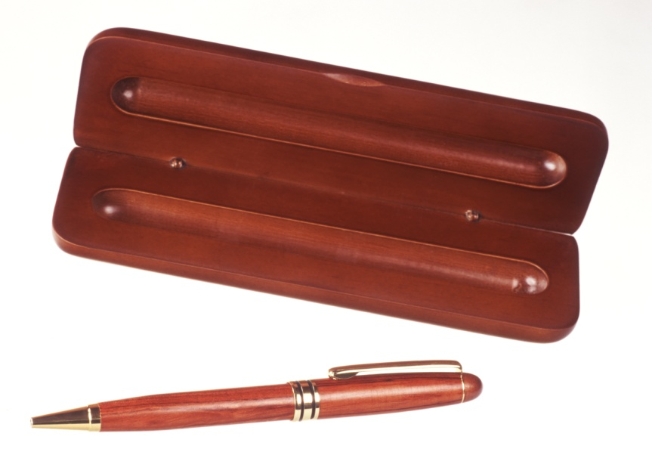
Наше творчество

Slide 2
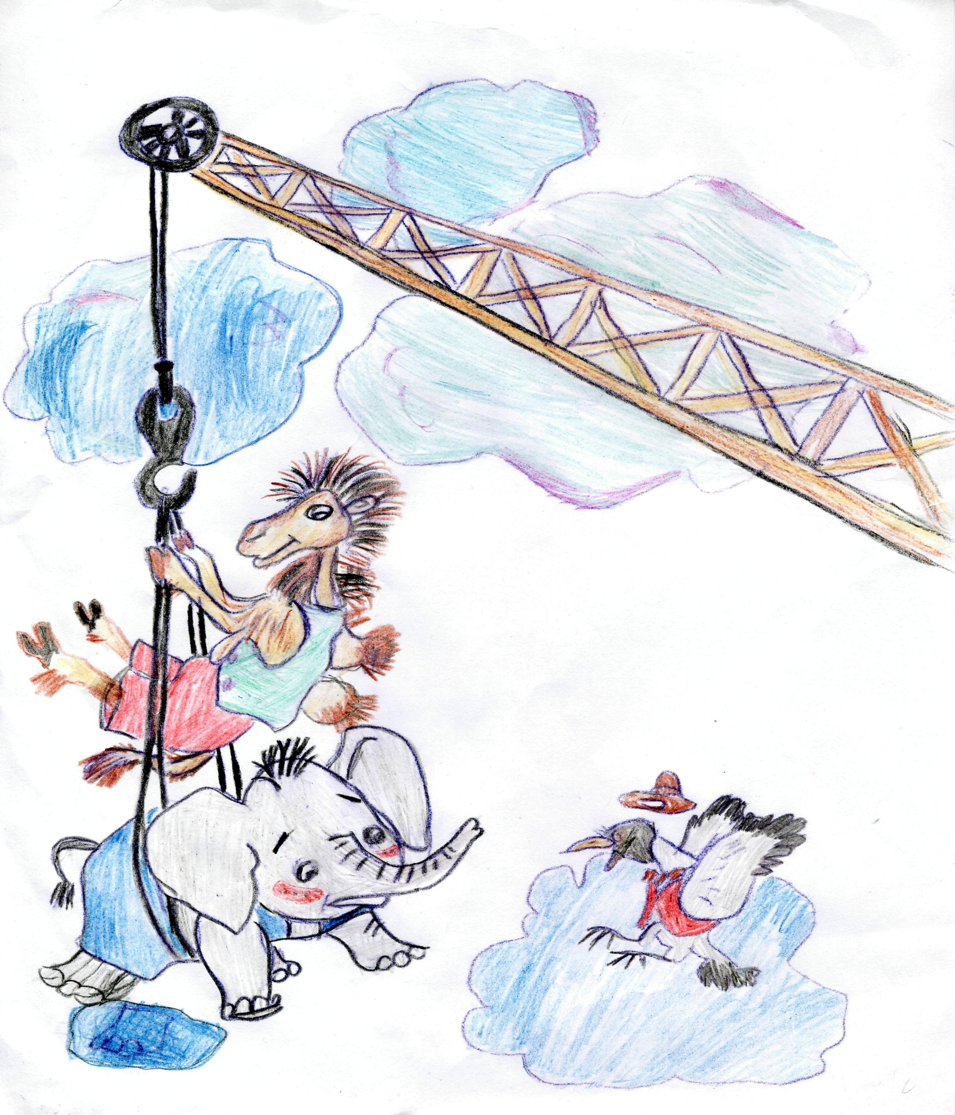
Малые жанры
загадки
Художник Ревенко Яна

Slide 3
Загадки
Утка ныряла, ныряла
И хвост потеряла.(иголка с ниткой)
Нестерова Александра, 1 класс
Прыгал по лесу трусишка
Очень маленький … (зайчишка)
Ревенко Яна, 1 класс
Очень девочка старалась
И в тетрадке умывалась. (резинка)
Ревенко Яна, 1 класс
Очень рыжий он, как осень
И мелькает между сосен. (бельчонок)
Стеканова Ксения, 1класс
У него круглое брюшко
И хвост завитушкой. (поросенок)
Стеканова Ксения, 1 класс
На глазах по колесу
И сиделка на носу. (очки)
Рязапова Мария, 1 класс
Каждый год он к нам приходит
И подарки нам приносит. (Дед Мороз)
Доценко Екатерина и Юра Кикинчук, 1 класс

Slide 4
Загадки
У нее есть клювик,
Но это не птичка!
Она сеет зернышки,
Но это не человек!
Отгадай, что это?
Харитонова Екатерина, 1 «Б» класс
Круглый, но не мячик.
Колючий, но не елка.
Катится по дорожке,
Шипит немножко.(ежик)
Иванов Илья 2 «Б» класс
Прочный белый дом –
Уютно было в нем
Жилец подрастает
Избушку ломает (яйцо и цыпленок)
Иванов Илья 2 «Б» класс
Двенадцать животных
Друг за другом ходят,
Порядок не меняют
Друг друга догоняют (гороскоп)
Иванов Илья 2 «Б» класс

Slide 5
Загадки
Много маленьких кусочков
Собираем потихоньку.
Десять, двадцать, тридцать,… двести.-
На картинку смотрим вместе (пазлы)
Идут они вперед
И ни шагу назад.
Они и в школу разбудят,
И спать уложат (часы)
Седов Данил 2 «Б» класс
Кто не бьет, не ругает,
А слезы лить заставляет?(лук)
Мараховская Татьяна 2 «Б» класс
Покружилась звездочка в воздухе немножко,
Села и растаяла на моей ладошке.(снежинка)
Ангелова Анна, 3 класс
Два братца не могут расстаться:
Утром в дорогу, ночью к порогу. (обувь)
Рязапова Мария, 3 класс
Что в году четыре раза переодевается?
(земля в разные времена года)
Рязапова Мария, 3 класс

Slide 6
Загадки
Нахмурится, насупится,
В слезы ударится,-
От нее ничего не останется. (туча)
Рязапова Мария, 3 класс
Идет по соломе – не шуршит,
Идет по воде - не тонет,
Идет по огню - не горит. (тень)
Рязапова Мария, 3 класс
Белым цветет,
Зеленым висит,
Красным падает.(яблоко)
Рязапова Мария, 3 класс
От одного очага весь свет греется. (солнце)
Рязапова Мария, 3 класс
Рук и ног у него нет,
А всех трясет и качает. (ветер)
Рязапова Мария, 3 класс
Маленькая девчонка,
Где ходит,
Там за ней синяя нить бежит. (ручка)
Доценко Екатерина, 2 класс

Slide 7
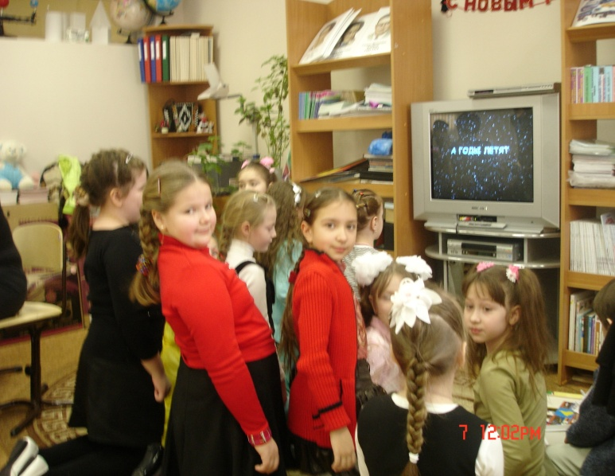
Считалки
Считалки с заданными словами: рысь-брысь; глаз-алмаз
Раз, два, три, четыре, пять
Как – то рысь пошла гулять
И, прищурив хитрый глаз,
За вороной погналась.
Ты вороне помоги,
Сыром птичку примани.
Пусть немножко отдохнет,
Ну а рысь домой пойдет.
Елистратова Анастасия, 3 класс
Рысь играет на баяне,
Тигр пусть – на барабане,
Ты играешь на трубе.
Раз- глаз, мир – сыр.
Если станешь помогать,
Будем вместе мы играть!
Колезнева Надежда, 3 класс

Slide 8
Считалки
Считалки с заданными словами: рысь-брысь; глаз-алмаз
Глаз – алмаз,
Сыр – до дыр,
Пусть ты будешь командир!
Денисенко Максим, 3 класс
Раз, два, три, четыре, пять-
Рысь отправилась гулять.
Пусть твой глаз увидит сыр,-
Станет он, как целый мир.
Стеканова Ксения, 3 класс
Пусть ты будешь глаз – это раз,
Пусть ты будешь рысь – это два,
Пусть ты будешь сыр – это три
Выходи из игры.
Шишкина Ольга, 3 класс

Slide 9
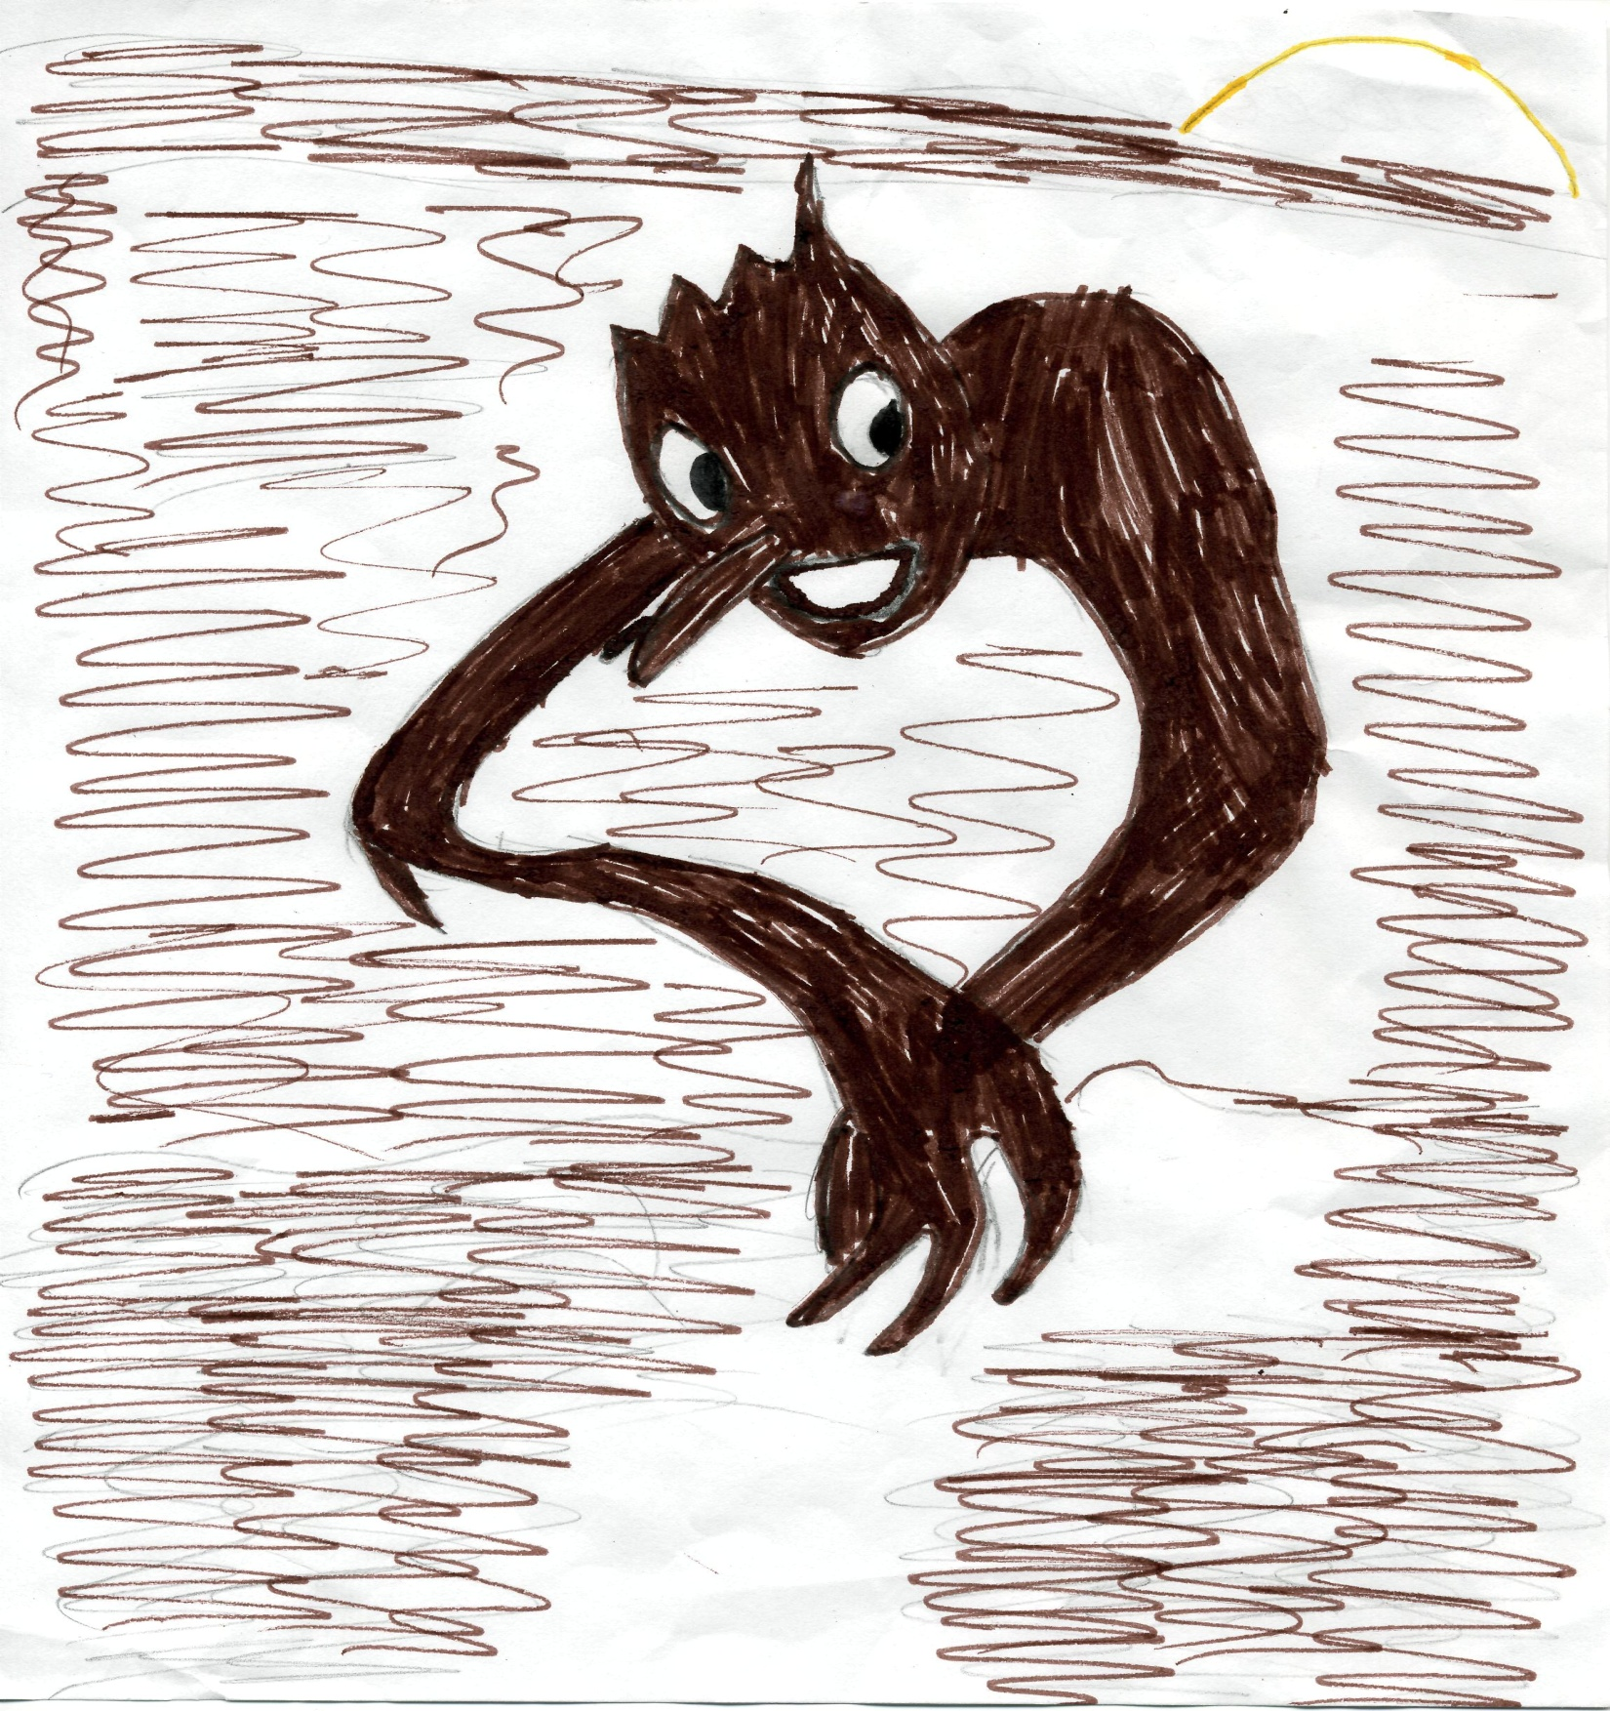
Малые жанры
страшилки
Художник Томин Егор

Slide 10
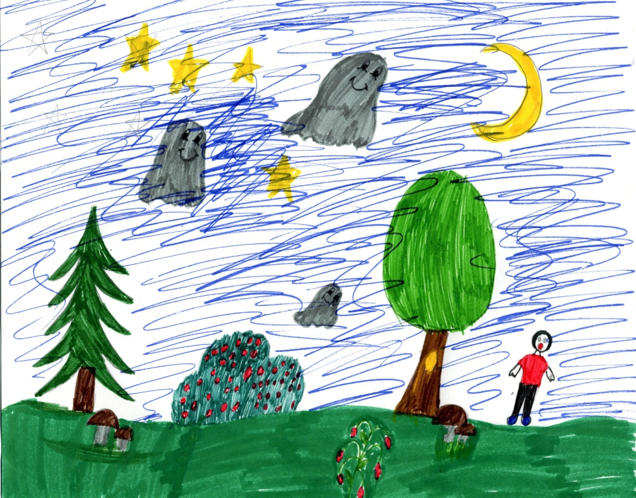
страшилки
В черном, черном лесу
Стоял черный, черный дом.
В черном, черном доме
Стояла черная, черная печь.
В черной, черной печи
Были черные, черные пирожки.
Мельникова Надежда, 2 класс
Художник Седов Данил

Slide 11
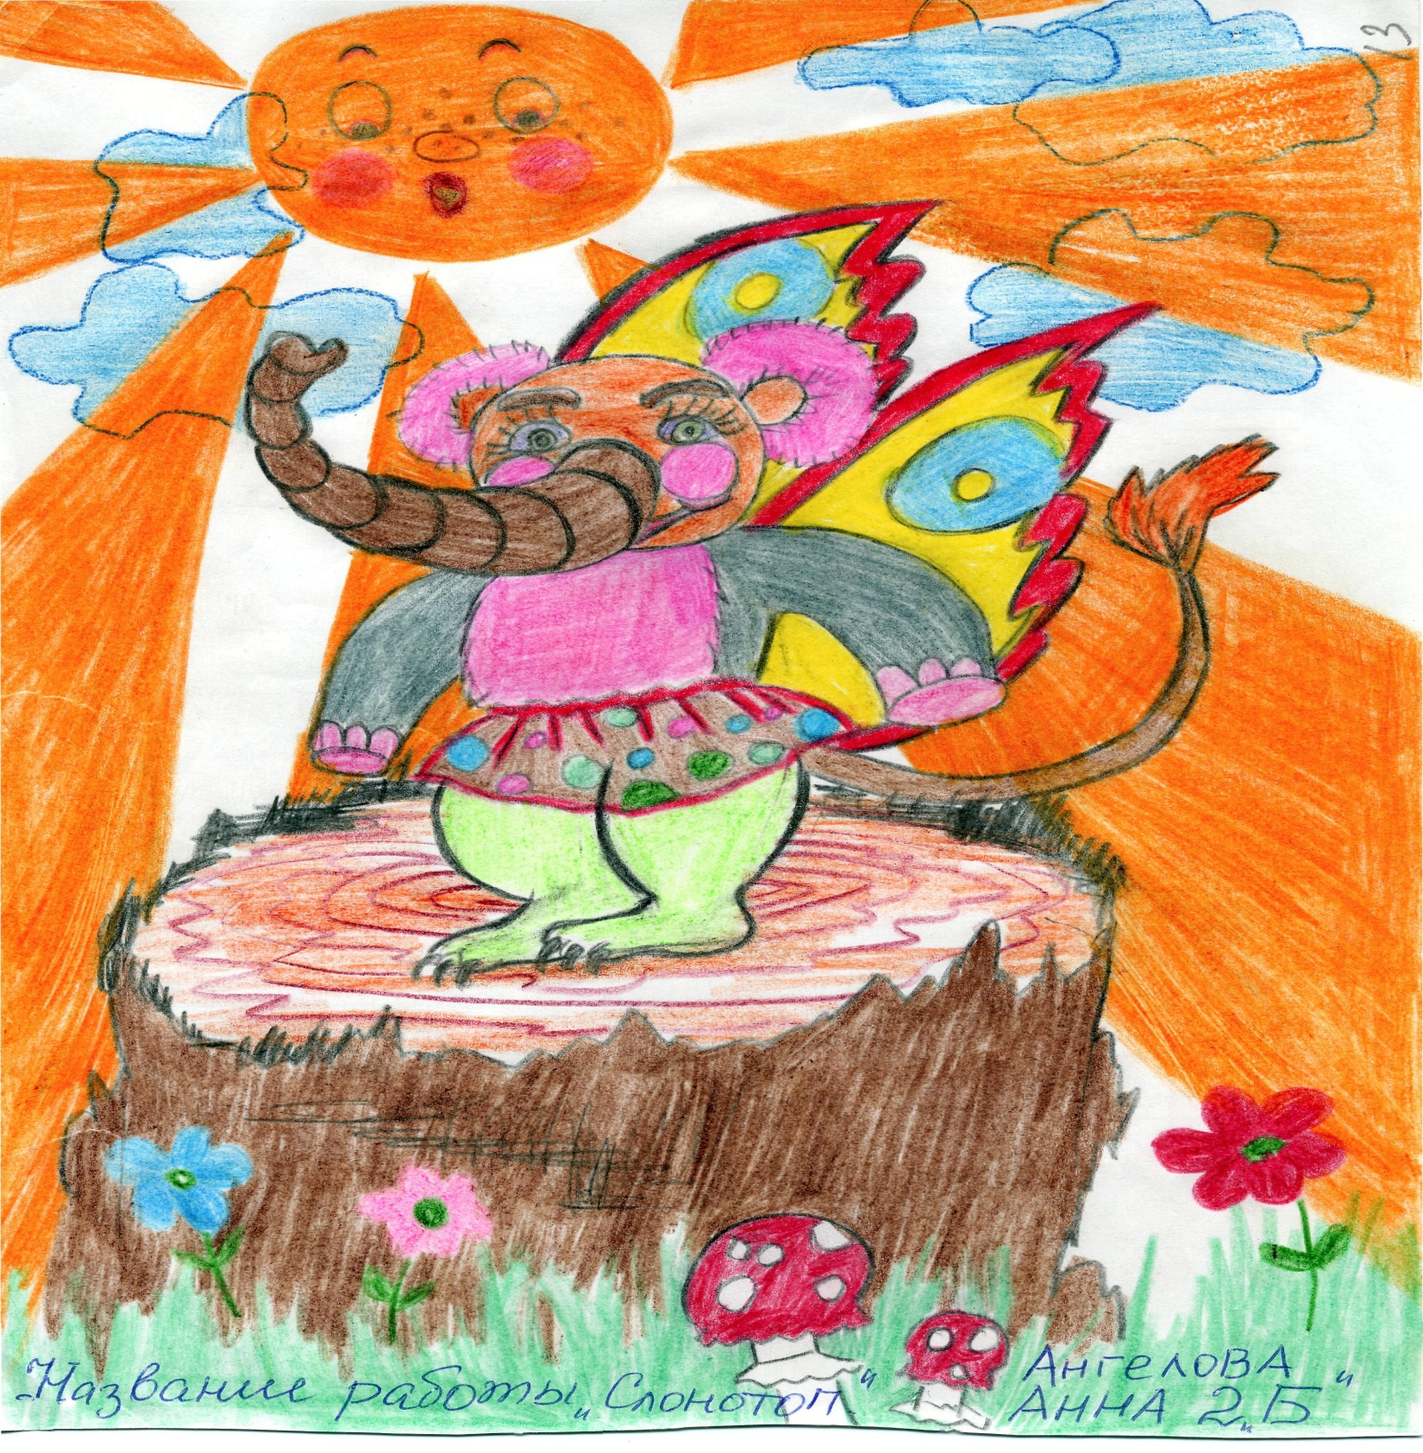
Малые жанры
путаницы

Slide 12
путаницы
Под столом бежала книжка,
На нее упала мышка.
Книжка прыгнула в сторонку,
Мышка бросилась вдогонку.
Пупова Анастасия, 2 класс
Ехал Ваня на осле,
Вел окошко на ремне,
Ну а кактус в это время
Мыл собачку на окне.
Пупова Анастасия, 2 класс
Наша утка громко плачет,
Уронила в яму Таню.
Тише, уточка, не плачь,
Не утонет в яме Таня.
Мимо мячик пробегал,
Тане жизнь спасал.
Гараев Алексей, 2 класс
Ехал Ваня на коне,
Вел старушку на ремне,
А собачка в это время
Мыла кактус на окне.
Мараховская Татьяна, 2 класс

Slide 13
путаницы
Ехал кактус на коне,
Вел собачку на ремне,
А старушка в это время
Мыла Ваню на окне.
Мараховская Татьяна, 2 класс
Во дворе гуляет хрюша,
Громко крякает она,
А собака на заборе
Громко квакает «ква-ква!»
Иванов Илья, 2 класс
Птичка - синичка на ветке сидит,
И громко-громко кричит,
«Ура! Ура! Пришла весна!
В снежки идет играть вся детвора!»
Иванов Илья, 2 класс

Slide 14
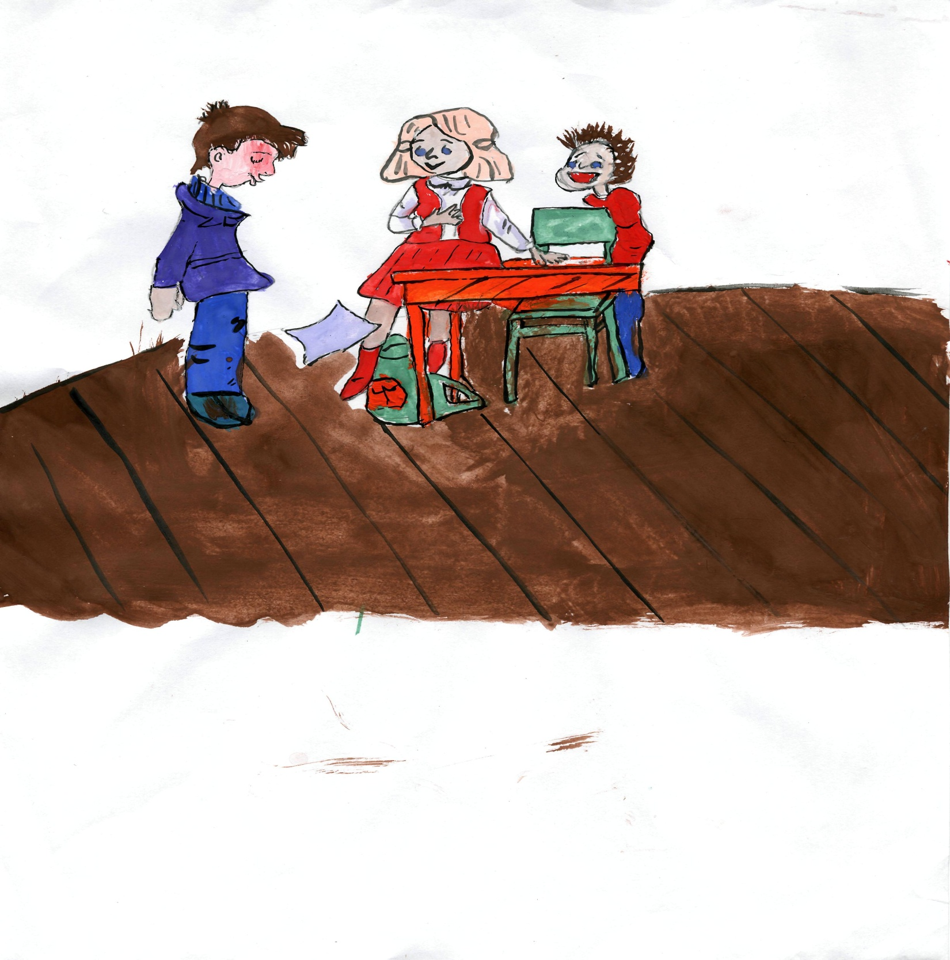
Малые жанры
небылицы
Художник Гараев Алексей

Slide 15
небылицы
Наступила ночь. Я легла в кровать.
Утром просыпаюсь, – на козе лежу. Я собралась умываться. Открыла кран. А из крана льется молоко. Посмотрела я цветок, а на нем растет портрет, посмотрела я в окно – бык на тракторе сидит, а корова строит дом.
Я ложусь в кровать. Утром просыпаюсь, - на козе лежу.
Пупова Анастасия, 2 класс
Шел медведь по океану
И поймал большую жабу.
Жаба мишку проглотила
И водичкою запила.
Иванов Илья, 2 класс
Однажды зимой, когда на дворе был сильный мороз и школу отменили, я пошла гулять на улицу.
Выхожу и вижу перед собой такую картину: среди поля цветов растет кедр, и на нем созрели огурцы. Мама их собирает и варит из них варенье. А по полю с цветами бегает целое стадо зебр, белых в красный горошек. Они между собой беседуют о том, что собираются улетать в теплые края.
Да, иногда полезно прогуляться морозным деньком.
Гречухина Дарья, 2 класс
Однажды я пошел на рыбалку и забыл удочку.
Пришлось ловить рыбу на бутылку пепси. Бросил я ее в реку. Рыба увидела яркую пробку, сорвала ее и получила новую порцию пепси. Рыба надулась и всплыла, но бутылку не отпустила.
Разве можно в жаркий день оторваться от пепси!
Я наловил целое ведро рыбы и пожарил ее на костре. Я вкусно пообедал!
Башкатов Леонид, 2 класс

Slide 16
Малые жанры
сказки
Художник Шишкина Ольга

Slide 17
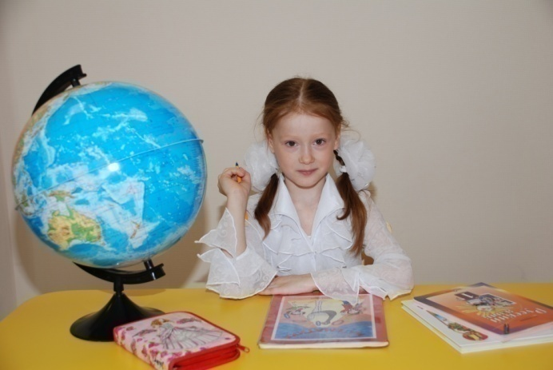
сказки
Звезда.
Жили-были дед и баба. У них было три внука. Старший Тимофей, средний Савелий, младший Иванушка. Внуки постоянно спорили и обижали младшего Иванушку.
Дед придумал им испытание: кто найдет в поле клад, тот получит вознаграждение.
Братья пошли искать клад. На первое утро пошел Тимофей. День и ночь копал – устал и вернулся домой. На следующее утро пошел Савелий. Искал-искал – да не нашел, вернулся домой ни с чем. На третье утро пошел Иванушка. Он трудился, не покладая рук. Вдруг с неба упала звезда и показала путь, где лежит клад. Раскопал Иванушка то место и нашел клад. Это был гребешок, да не простой, а золотой.
Дед поблагодарил Иванушку и подарил ему котенка, а котенок не простой, а…
А зачем рассказывать, тут начинается совсем другая история.
Шишкина Ольга, 3 класс

Slide 18
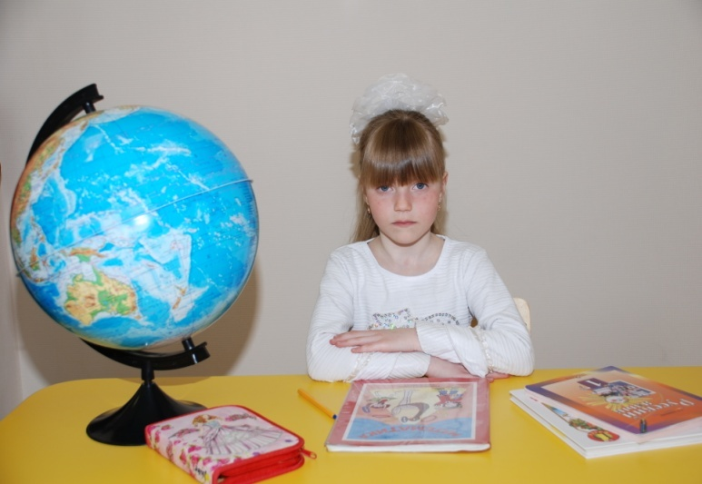
сказки
Жила-была на свете маленькая девочка. Сирота она была. Звали ее Крошка. И больше всего на свете Крошка хотела, чтобы у нее была дружная и крепкая семья.
Как-то раз пошла крошка в лес и заблудилась. Долго она бродила и вышла на сказочную поляну. По среди поляны красовалась яблоня, а на ней висели золотые яблочки. С ветки на ветку прыгала Белочка. Крошка загрустила и поведала о своем несчастье Белочке. Та говорит: «Влезь ко мне в левое ушко и загадай желание, а из правого вылезь». Так крошка и сделала.
У нее появилась дружная и крепкая семья.
Мельникова Надежда, 3 класс

Slide 19
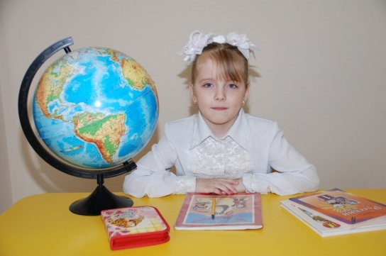
сказки
Жил-был царь. У него было три сына. Младшего звали Иваном.
Как-то раз пошел царь в лес охотиться. Налетела на него удивительной красоты птица: на голове корона, на шее серебряное ожерелье, перья золотые, а сама злющая - презлющая. Не позволила птица царю охотится.
Вернулся царь во дворец и рассказал сыновьям, что видел. «Дети, вы мои милые, видел я в лесу злую птицу. Она не позволила мне охотится. Если кто-нибудь из вас поймает ее, заберет у нее ожерелье и корону, тот и займет мое место на троне».
Пошел старший сын. И только хотел стрельнуть в птицу ядовитой стрелой, как птица схватила его и вышвырнула из леса. Пошел средний сын. И его птица вышвырнула из леса. Настал черед Ивана. Пошел он в лес – увидел золотую птицу. Подкрался Иван к птице и схватил злюку. Взмолилась птица, стала умолять Иванушку отпустить ее: «Иванушка, отпусти меня, пожалуйста. Я не злая птица, меня заколдовал злой волшебник.» «А как тебя расколдовать?» – спрашивает Иван. «Нужно победить волшебника. Он живет в самых высоких горах на свете», - отвечает птица.
Решил Иванушка помочь ей и отправился в горы. Золотая птица дала ему свое перышко, которое указывало путь. Вскоре Иванушка добрался до злого волшебника. Он предложил сразиться с ним, чтобы птица стала вновь человеком. Долго они бились. И тут Иван вспомнил про золотое перышко. Коснулся он волшебника золотым перышком, и тот окоченел.
Вернулся Иванушка в лес и увидел вместо злой птицы прекрасную девушку. Он полюбил ее.
Обо всем рассказал царю. Царь отдал свое место на троне, а чудо-птица стала женой Иванушки. И стали они жить-поживать и добра наживать.
Пупова Анастасия, 3 класс

Slide 20
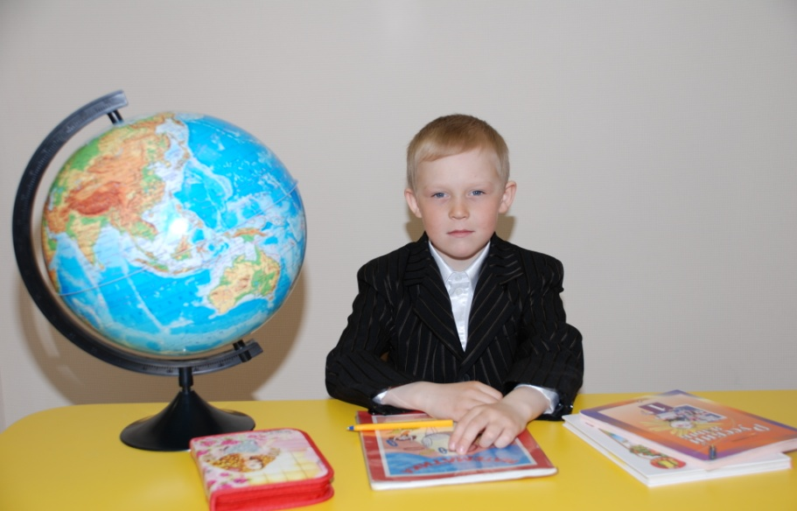
сказки
Жили-были три брата. Старший Егор, средний Алексей, младшего Иваном звали. Построили они дом добротный. Стали выращивать картофель. Выросла картошка большая – пребольшая. И кто – то начал ее воровать.
Стали братья сторожить картошку. Первый день старший пошел сторожить, чтобы выяснить, кто же ворует картофель. Уснул и ничего не видел.
На второй день пошел средний брат сторожить. Он тоже уснул и ничего не видел.
На третий день младший брат взялся за это дело. Взял с собой пирог и пошел в огород. Сел на камень и видит: конь бежит, земля дрожит, стал конь есть картофель. Иван подкрался и схватил его за шею. Стал конь просить Ивана: «Отпусти меня, я тебе службу сослужу». Отпустил Иван коня и велел не ходить больше в огород.
У братьев уродился богатый урожай картофеля.
Николаев Николай, 3 класс

Slide 21
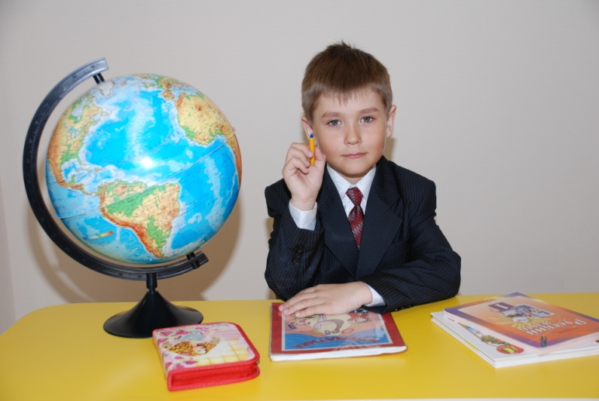
сказки
Сказка о волшебных кисточках.
Жили-были в городе красок три сестрицы – волшебные кисточки. Жили они дружно и весело. Первая сестра любила холодные краски, средняя – теплые, а младшая сестренка любила краски смешивать. Их волшебство было в том, что все их рисунки оживали и становились жителями городка.
Однажды прилетела в город злая волшебница Клякса. Она портила их рисунки. Мазала чернилами всех, кого встречала на своем пути. Она хотела завладеть всеми красками палитры. Жители города испугались и разбежались кто куда. Только кисточки не испугались.
Они придумали, как справиться со злой Кляксой. Сестра нарисовала серую тучу, - и тут пошел дождь. Средняя сестра нарисовала яркое солнце, которое высушило лужу. Клякса стала пятиться и раздуваться как большой шар, который поднялся высоко в небо и стал похож на облако. Тут младшая сестра принялась за дело. Она смешала краски и превратила облако в доброго розового слона. Розовый слон захотел жить в Африке и улетел.
Вот, как три волшебные кисточки – сестрицы спасли жителей города от злой Кляксы.
Денисенко Максим, 3 класс

Slide 22
жанр
басня
Улыбайтесь, господа, улыбайтесь!
Григорий Горин
Смеясь, мы расстаемся со своими недостатками

Slide 23
басни
Вова и мороженое.
Мальчик по имени Вова купил аппетитное мороженое и втихушку его съел. Нельзя было Вове клубничный джем – у него аллергия.
Вскоре он покрылся красными пятнами – все тайное стало явным.
Человеку всегда хочется съесть то, чего ему нельзя.
Пупова Анастасия, 3 класс
Ворона и лисица.
Жила – была ворона. Вот как – то раз полетела она искать себе еду. Долго она летала и, наконец, нашла батон хлеба. Приземлилась Ворона и начала клевать хлеб. Тут прибежала маленькая Мышка и говорит: «Ворона, ворона, поделись со мной хлебом. Батон большой и тебе хватит» «Уходи отсюда, я хлеб нашла, я его и съем», - прокаркала Ворона. Мышка побегала вокруг Вороны, попищала да убежала.
А Ворона все ела и ела, пока не лопнула.
Жадность сгубила Ворону.
Шишкина Ольга, 3 класс

Slide 24
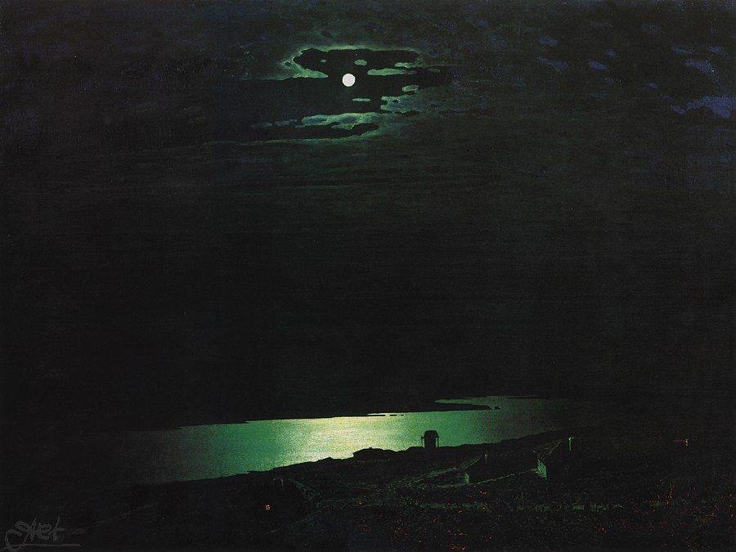
жанр
хокку
Вереница гусей –
Строка, а ниже печать –
Луна под горой.
Бусон

Slide 25
хокку
Мороз на окошках рисует снежинки.
Ели под шапками белыми снега. -
Это зима.
Доценко Екатерина, 2 класс
Под белою шубой тяжелой
Уснула красавица липа на долгую зиму. -
Она ждет весны.
Доценко Екатерина, 2 класс
На улице снег,
Как пушистое одеяло на моей кровати.
Пойду лепить снежную бабу.
Мараховская Татьяна, 2 класс
В небе сгустились облака,
Словно волны рассекаются в океане. –
Скоро будет дождь.
Кикинчук Юрий, 3 класс
На лугу коровы.
Они едят сочную зеленую траву.
Какое вкусное молоко.
Ревенко Яна, 3 класс
Тюлень, поешь рыбы!
Встань, поешь, не ленись!
Похудеешь!
Пупова Анастасия, 3 класс

Slide 26
хокку
Полная сумка
Любви, радости, горя и разочарования.
Такая работа у почтальона.
Харитонова Екатерина, 3 класс
Птицы – корабли неба.
Крылья ловит ветер.
Это чудо природы! Денисенко Максим, 3 класс
Белки, зайцы поменяли шубки.
Деревья оделись в белые пушистые наряды.
Зима наступила.
Колезнева Надежда, 3 класс
Голубое глубокое озеро.
Широко раскинулось в прекрасной тундре.
Вода прозрачна, холодна. Гараев Алексей, 3 класс

Slide 27
Прием «одушевление»
Он проживает на кухне. С ним дружит много вещей. Он похож на маленького медвежонка, у которого четыре ноги и большая спина.(стол)
Рязапова Мария, 2 класс
Он есть в каждом доме. Тихо стоит в углу. И, кажется, что ему грустно и одиноко. А на самом деле, он высокий, красивый, крепкий-крепкий. Сколько тайн хранится в его душе, известных только ему и хозяину. Он готов в любую минуту поделиться своим нажитым добром. (шкаф)
Мараховская Татьяна, 2 класс
У него одна рука и нос один.
Когда он трудится, он и пыхтит, и гудит, а в руке горит маячок.
И только замолчит, - станем чай мы пить.
Ревенко Яна, 3 класс
Птицы будто корабли неба.
Крыльями, словно парусами фрегатов, ловят ветер.
Денисенко Максим, 3 класс
Этот предмет будто учитель. Он объясняет нам, как называются размытые пятна на нашей планете. Он говорит, что самый большой материк называется Евразия. (глобус)
Стеканова Ксения, 3 класс
Белая баба жует белье. Нос у нее крутится, глаза нажимаются. У живет белая баба в ванной комнате. (стиральная машина)
Шишкина Ольга, 3 класс

Slide 28
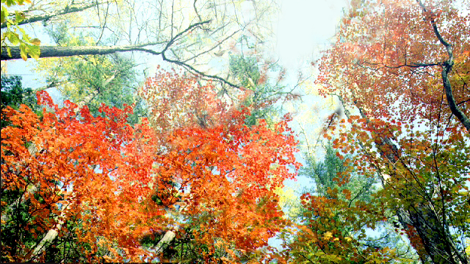
Сочинение «Осенняя пора»
Наступила поздняя осень.
Небо нахмурилось и пролилось на землю тысячами крохотных брильянтов. Из них на дорогах получилось много маленьких озер.
Зеленые березки-подружки надели свои золотые наряды, чтобы спеть свою прощальную песню перед длинным зимним сном.
Растения, птицы и звери приготовились к долгой зиме.
Я люблю гулять по осенним улицам и наблюдать, как падают золотые листья с деревьев. Мне нравится собирать их и делать из них гербарий.
Доценко Екатерина, 2 класс
Наступила красавица - осень.
Лес оделся в золотой наряд. Повсюду деревья разбросали свои пестрые листья.
Скоро птицы улетят в теплые края. На смену осени придет зима.
Пупова Анастасия, 2 класс
Осень заглянула к нам в гости.
Красавица раскинула свой золотистый ковер по лугам и лесам. Пестрые листья тихо падают с деревьев.
Птицы улетают в дальние края, чтобы перезимовать. Белки в лесу собирают ягоды, сушат грибы.
В это чудесное время все заняты своим делом.
Мараховская Татьяна, 2 класс

Slide 29
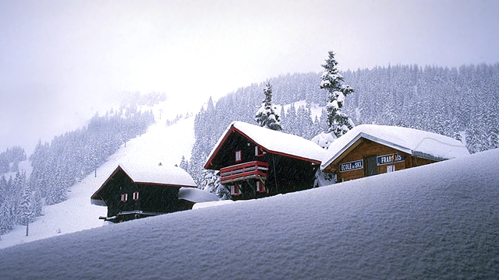
Сочинение «Первый снег»
Падал первый снег. Снежинки осторожно ложились на холодную землю. Все вокруг становилось белым.
Родители везли своих детей из детского сада. Мы с друзьями играли в снежки.
Было весело. Все радовались первому снегу.
Денисенко Максим, 3 класс
Выпал первый снег. Я вышла на улицу и восхитилась красотой.
Деревья покрылись серебром. Крыши домов стали белые-пребелые и переливались на солнце словно драгоценные камни.
Я поймала снежинку. Она оказалась хрупкой и холодной. А какая она красивая, как звездочка с неба! Вся земля покрылась белым одеялом, на котором уже появились узоры из следов птиц и животных.
Я рада наступившей снежной зиме.
Стеканова Ксения, 3 класс

Slide 30
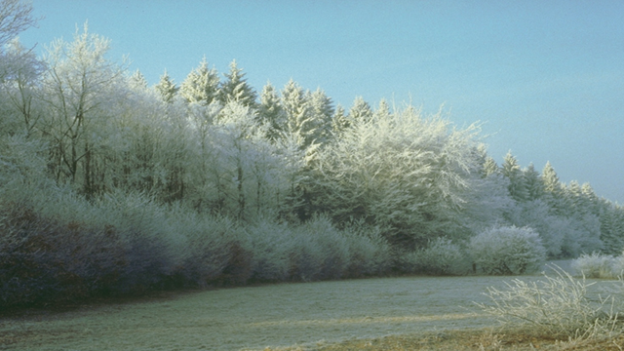
Сочинение «первый снег»
Проснувшись утром, я выглянул в окно, чтобы посмотреть погоду. Я увидел, как снежинки танцуют превосходный вальс. Снег ложится на крыши домов, на деревья, дороги. Мне не терпелось выйти на улицу, набрать в ладони снега и почувствовать его прохладу.
И вот я на улице. С непривычки слепит глаза, под ногами хрустит снег.
Я оглянулся по сторонам и понял, что наступила зима.
Гараев Алексей, 3 класс
Наконец, наступила ночь. Я и мой брат подошли к окну. Мы увидели первый снег. Это было незабываемое впечатление.
Мы вышли на улицу. Брат надел шапку-ушанку, валенки и тонкую шубку, а я лишь успела накинуть тонкий белоснежный платок, который был похож на пушистый снег. Мы взяли в руки горстку снега и занесли домой. Вскоре пушистый комок превратился в холодную лужицу.
Мы с хорошим настроением легли спать.
Утром проснулись - и снова в окно. Нам хотелось плакать, потому что снега не было, он растаял. А нам так хотелось увидеть его снова.
Первый снег всегда самое незабываемое впечатление от этого времени года – зимы.
Шишкина Ольга, 3 класс

Slide 31
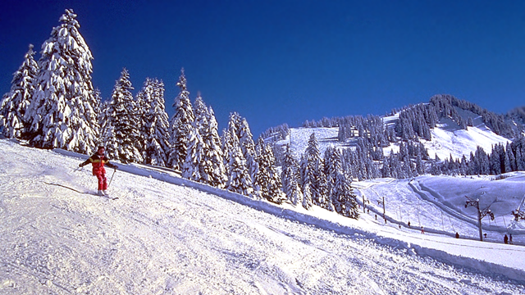
Собственное творчество
Стихотворение, посвященное здоровому образу жизни.
Ведите здоровый образ жизни!
Чтоб в больницу не попасть,
Чтобы радоваться жизни
И умом блистать!
Доценко Екатерина, 3 класс

Slide 32
«Все на одну букву»
Весна. Весело вокруг. Веселятся в воде воробьи. Вытянула вверх веточки верба. Волшебно всюду.
Колезнева Надежда, 2 класс
Петушок Петя прокукарекал: «Пора просыпаться».
Первоклассница Полина проснулась, потянулась, позавтракала, потом побежала гулять
Прогулка получилась прекрасная. Повсюду пели птицы, пестрели полевые подснежники.
Природа побаловала Полину подарком, – подарила потрясающее путешествие.
Гречухина Дарья, 2 класс

Slide 33
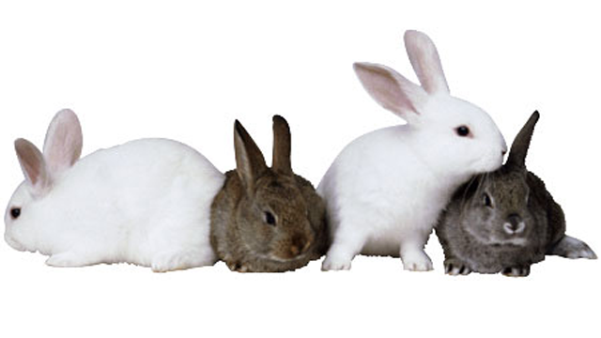
Фантастическая азбука
Азбука животных
А – Антилопа У - Удод
Б- Буйвол Ф - Филин
В – Волк Х - Хорек
Г – Газель Ц - Цапля
Д – Дикобраз Ч - Черепаха
Е – Енот Ш - Шимпанзе
Е – Еж Щ - Щегол
Ж – Жираф
З – Заяц Э - Эдавозавр
И – Ишак Ю - Юлакапет
К – Кот Я - Ящер
Л – Лиса
М – Медведь
Н- Носорог
О – Осел
П – Пингвин
Р –Рысь
С – Собака
Т – Теленок
Автор Седов Данил, 1 класс

Slide 34
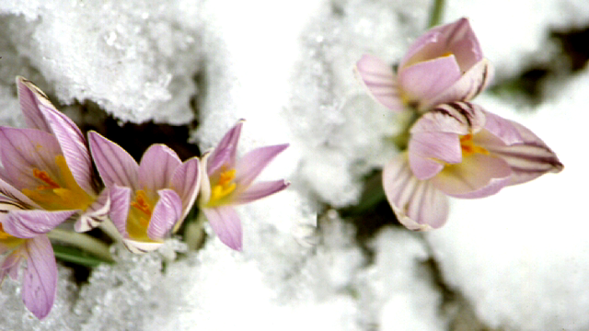
Фантастическая азбука
А – Акация У - Укроп
Б- Береза Ф - Фасоль
В – Вишня Х - Хризантема
Г – Груша Ц – Цветная капуста
Д – Дуб Ч - Черника
Е – Ель Ш - Шлемник
Е – Елка Щ - Щавель
Ж – Жимолость Э - Эвкалипт
З – Земляника Я - Яблоня
И – Ирис
К – Калина
Л – Лимон
М – Малина
Н- Ноготки
О – Овес
П – Петрушка
Р –Редис
С – Смородина
Т – Тыква
Автор Башкатов Леонид, 1 класс
Азбука растений

Slide 35
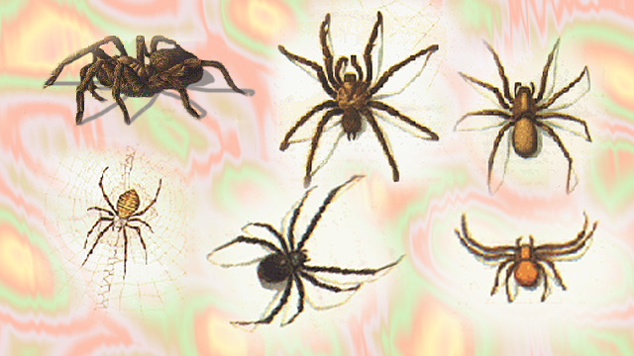
Фантастическая азбука
Азбука животных
А – Аист У - Утка
Б- Белка Ф - Фламинго
В – Волк Х - Хомяк
Г – Гусь Ц – Цапля
Д – Дятел Ч - Чайка
Е – Енот Ш - Шимпанзе
Е – Еж Щ - Щука
Ж – Жаба Э -
З – Заяц Я - Як
И – Индюк
К – Кот
Л – Лев
М – Морж
Н - Носорог
О – Орел
П – Пума
Р – Рысь
С – Сова
Т – Тюлень
Автор Пупова Анастасия, 1 класс

Slide 36
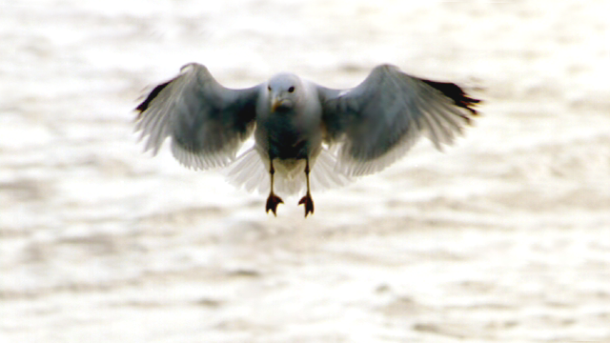
Фантастическая азбука
Азбука животных
А – Антилопа У - Утконос
Б- Бурундук Ф - Фламинго
В – Выдра Х - Хомяк
Г – Гиена Ц – Циветта
Д – Дикобраз Ч - Черепаха
Е – Енот Ш - Шимпанзе
Е – Еж Щ - Щенок
Ж – Жираф Э - эму
З – Зебра Я - Як
И – Ишак
К – Кенгуру
Л – Лама
М – Мангуст
Н - Носорог
О – Олень
П – Панда
Р – Рысь
С – Сурикат
Т – Тигр
Автор Колезнева Надежда, 1 класс
лд

Slide 37
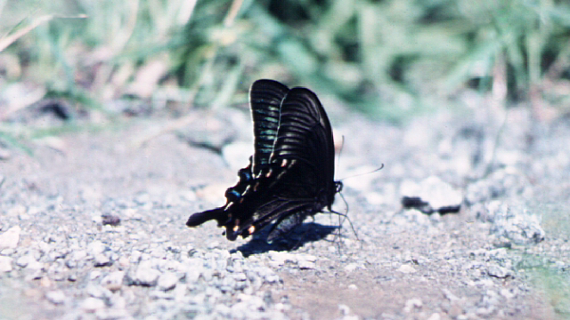
Фантастическая азбука
Азбука имен
А – Алиса У - Устинья
Б- Белла Ф - Флора
В – Вероника Х - Христиана
Г – Галина Ц – Цецилия
Д – Дина Ч -
Е – Енот Ш - Шарлотта
Е – Елизавета Щ -
Ж – Жанна Э - Эльвира
З – Зоя Ю - Юлия
И – Изабелла Я - Ядвига
К – Ксения
Л – Лариса
М – Марианна
Н - Нинель
О – Ольга
П – Павла
Р – Роза
С – Софья
Т – Татьяна
Автор Шишкина Ольга, 1 класс

Slide 38
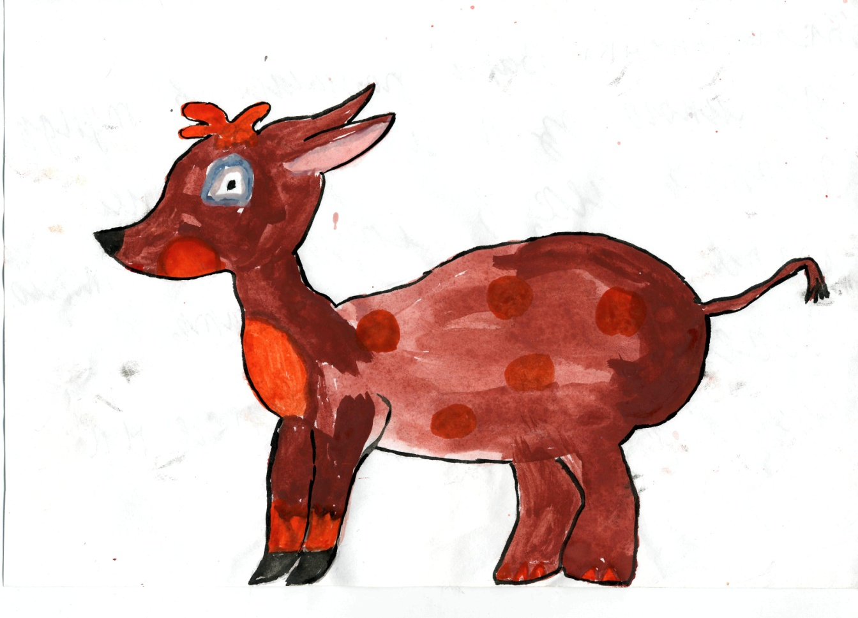
Фантастическое
животное
Бесеолененок
Бесеолененок Варя родилась в тундре, где много озер и болот. У нее густой мех, поэтому в морозы ей тепло. Варя очень любит играть, веселиться, отзывается на свое имя.
Автор Колезнева Надежда , 1 класс

Slide 39
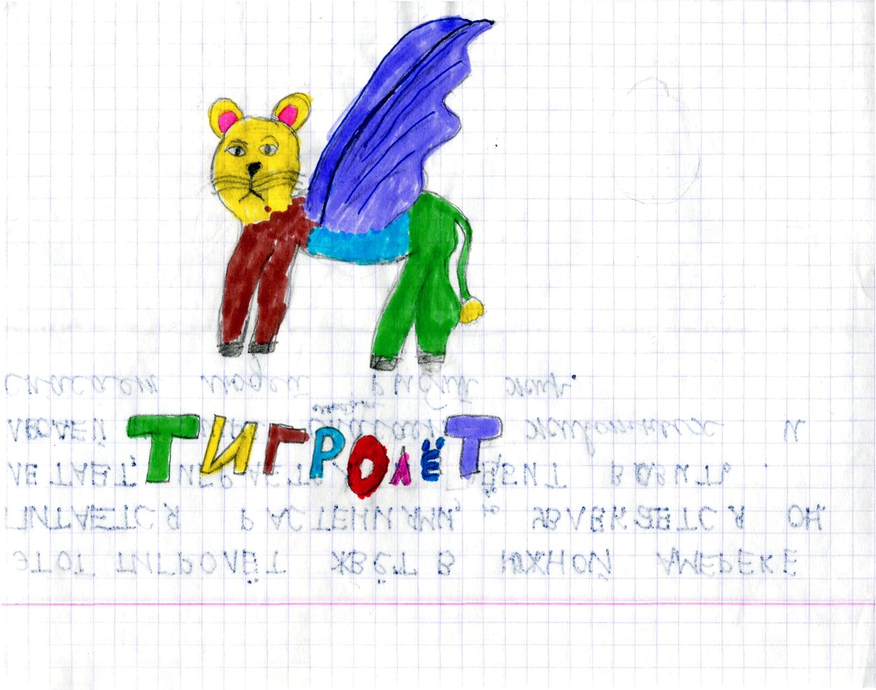
Фантастическое
животное
Тигролет
Этот Тигролет живет в Южной Америке, питается растениями, любит рыбий жир. Он спасает людей и животных, перевозя их на своей спине.
Автор Нестерова Александра

Slide 40
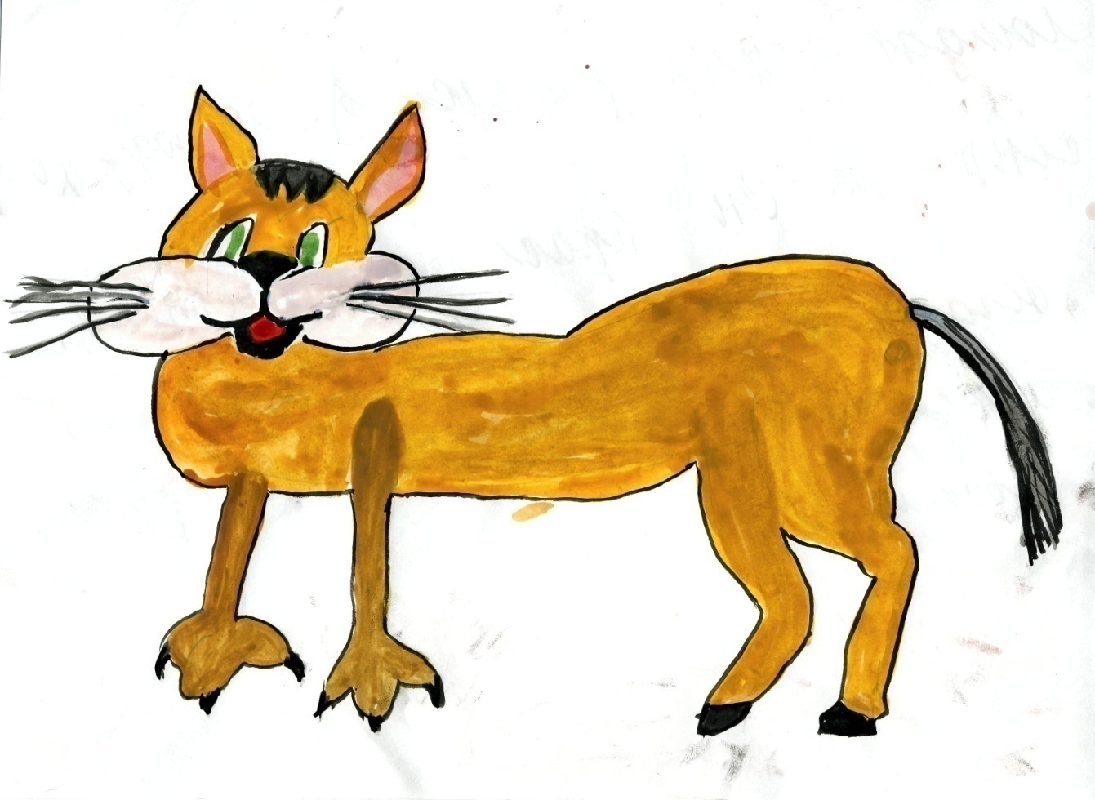
Фантастическое
животное
Лошадкокотик
Лошадкокотик родился в 2000 году 20 сентября. Он красивый и быстрый. Он бегает на пальчиках. Любит лакомиться травой, молочком, рыбой, овсом.
Автор Колезнева Надежда, 1 класс

Slide 41
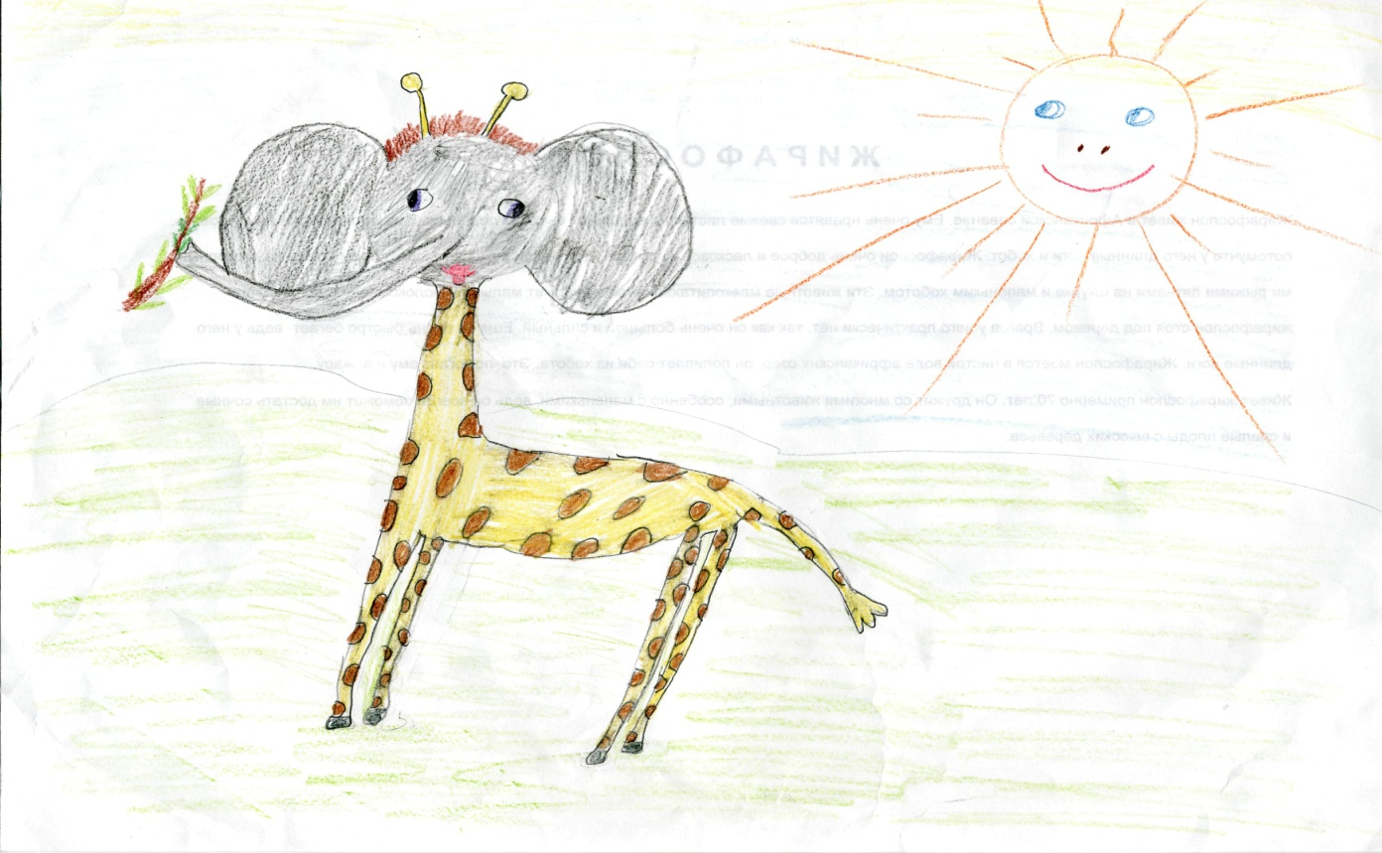
Фантастическое
животное
Жирафослон
Жирафослон живет в Африканской саванне. Ему очень нравятся свежие листья на вершинах высокий деревьев. Их ему удобно доставать, потому что у него длинные ноги и хобот. Жирафослон – доброе и ласковое животное. Детеныши рождаются размером со щенка с озорными рыжими пятнами на шкуре и маленьким хоботом. Эти животные млекопитающие. Мама кормит их молоком. Спит жирафослон, стоя под деревом. Врагов у него практически нет, так как он большой и сильный. Еще он быстро бегает, ведь у него длинные ноги. Жирафослон моется в чистой воде африканских озер, поливая себя из хобота. Это помогает ему в жару. Он дружит со многими животными. Он всегда поможет им достать сочные и спелые плоды с высоких деревьев.
Автор Гречухина Дарья, 1 класс

Slide 42
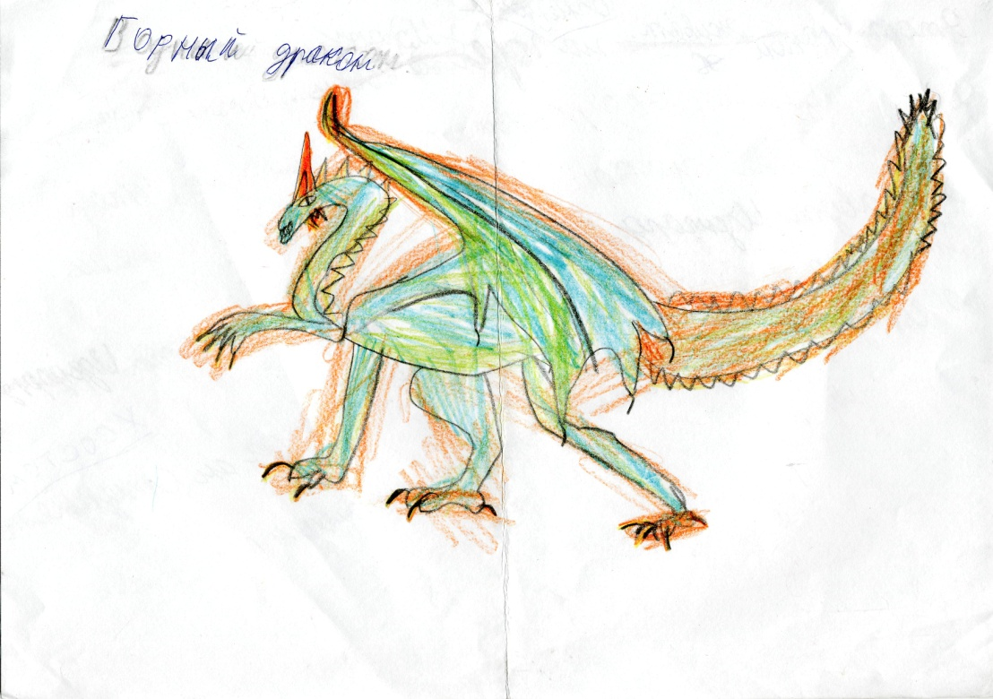
Фантастическое
животное
Горный дракон
Этот дракон живет на огненной горе Мордор. У него есть защитный рог. И, когда рог в огне, он прикрывает его крыльями.
Автор Доценко Екатерина

Slide 43
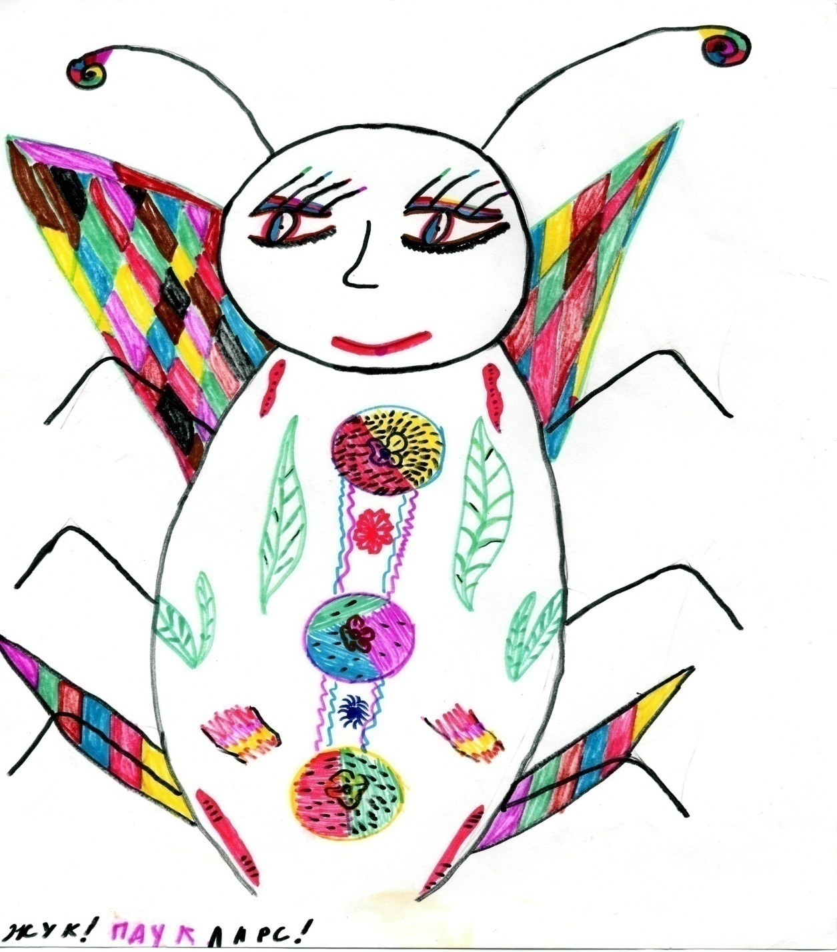
Фантастическое
животное
Жук – Паук Ларс
Автор Рязапова Мария

Slide 44
Фантастическое
животное
Слонотоп
Жило-было животное неопределенной породы и никто с ним не дружил, потому что он был не похож не на одного из них.
Однажды маленький цыпленок попал в беду: тонул в луже. Все испугались и разбежались. И только Слонотоп ловко подхватил огромным хоботом цыпленка и вытащил его из лужи, аккуратно поставив на землю. Все обрадовались доброте и ловкости невиданного зверя и стали с ним дружить.
Автор Ангелова Анна, 1 класс

Slide 45
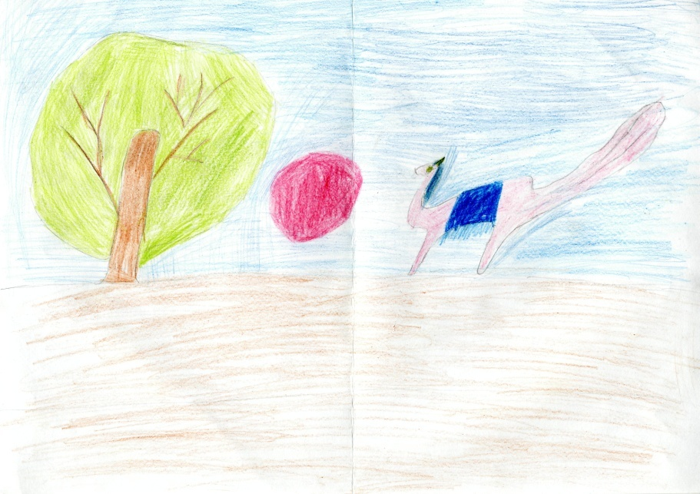
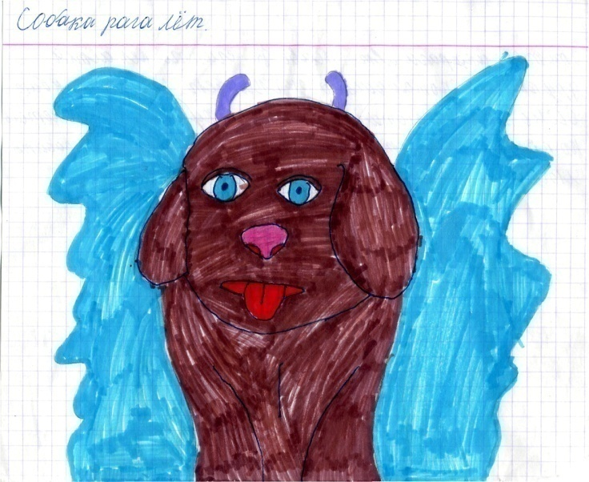
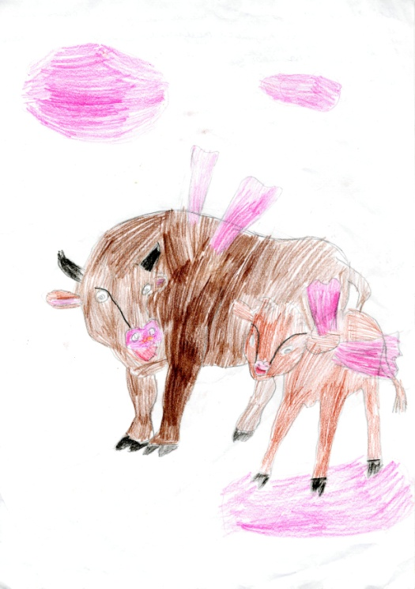
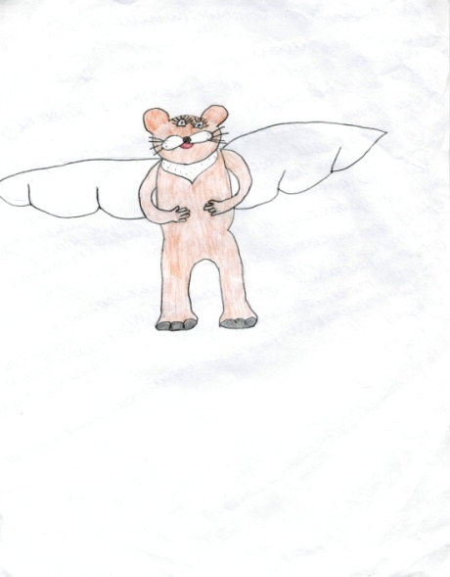
Фантастическое
животное
Кекс
Собакороголет
Автор Седов Данил, 1 класс
Автор Харитонова Екатерина
Корова Буренка
Животное Сява
Автор Пупова Анастасия , 1 класс
Автор Мельникова Надежда, 1 класс

Slide 46
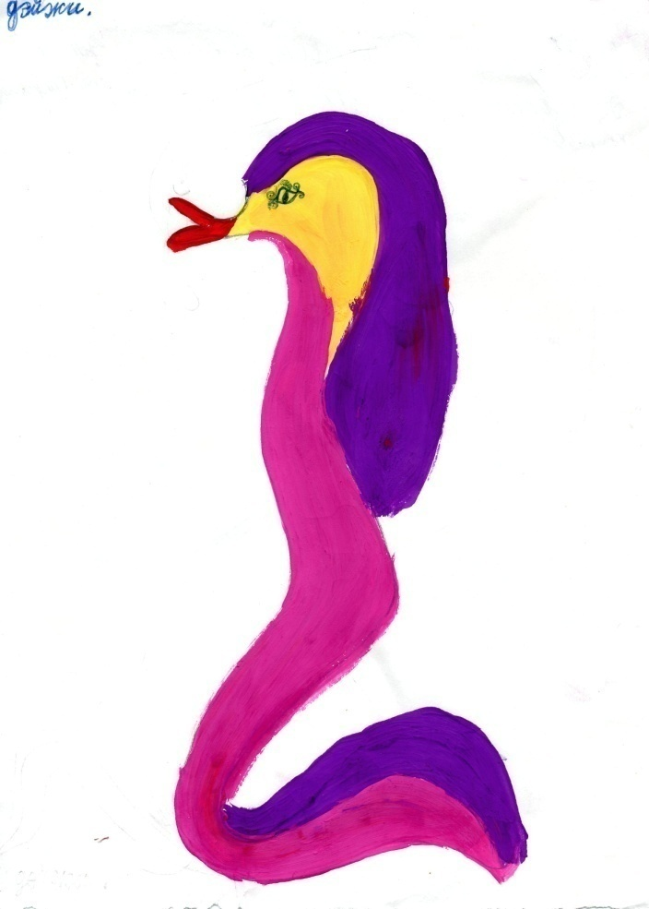
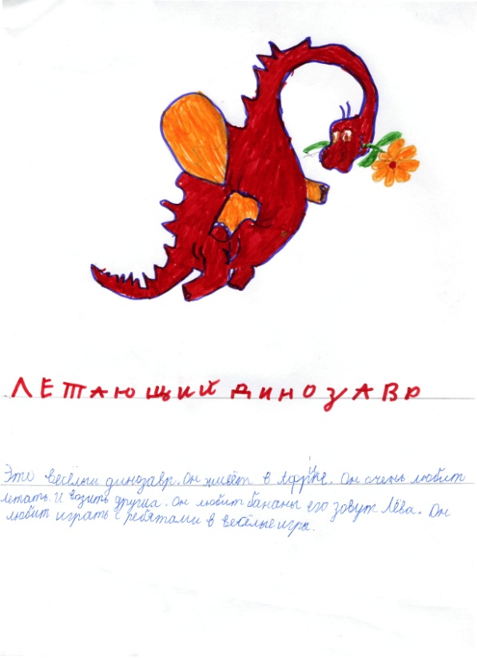
Фантастическое
животное
Автор Ревенко Яна, 1 класс
Автор Шишкина Ольга, 1 класс

Slide 47
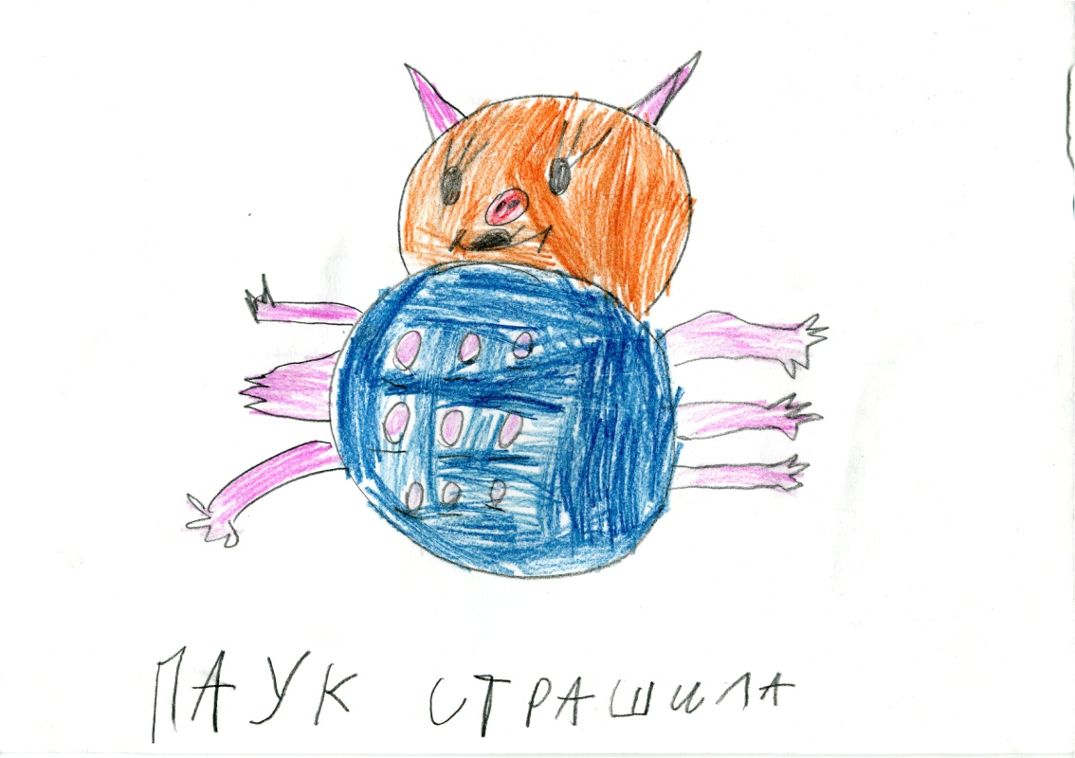
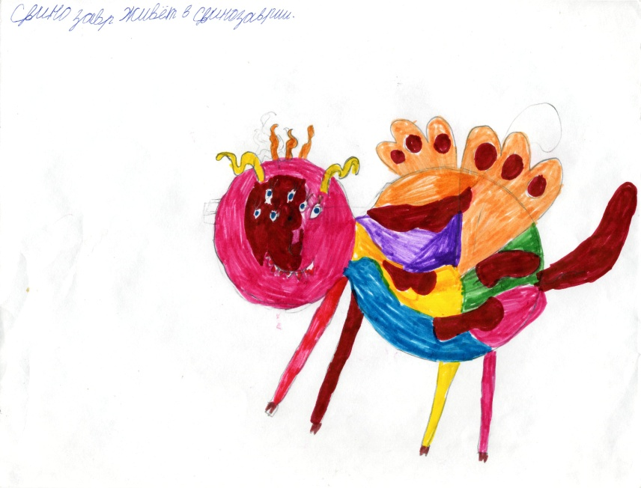
Фантастическое
животное
Автор Гараев Алексей, 1 класс
Автор Стеканова Ксения, 1 класс

Slide 48
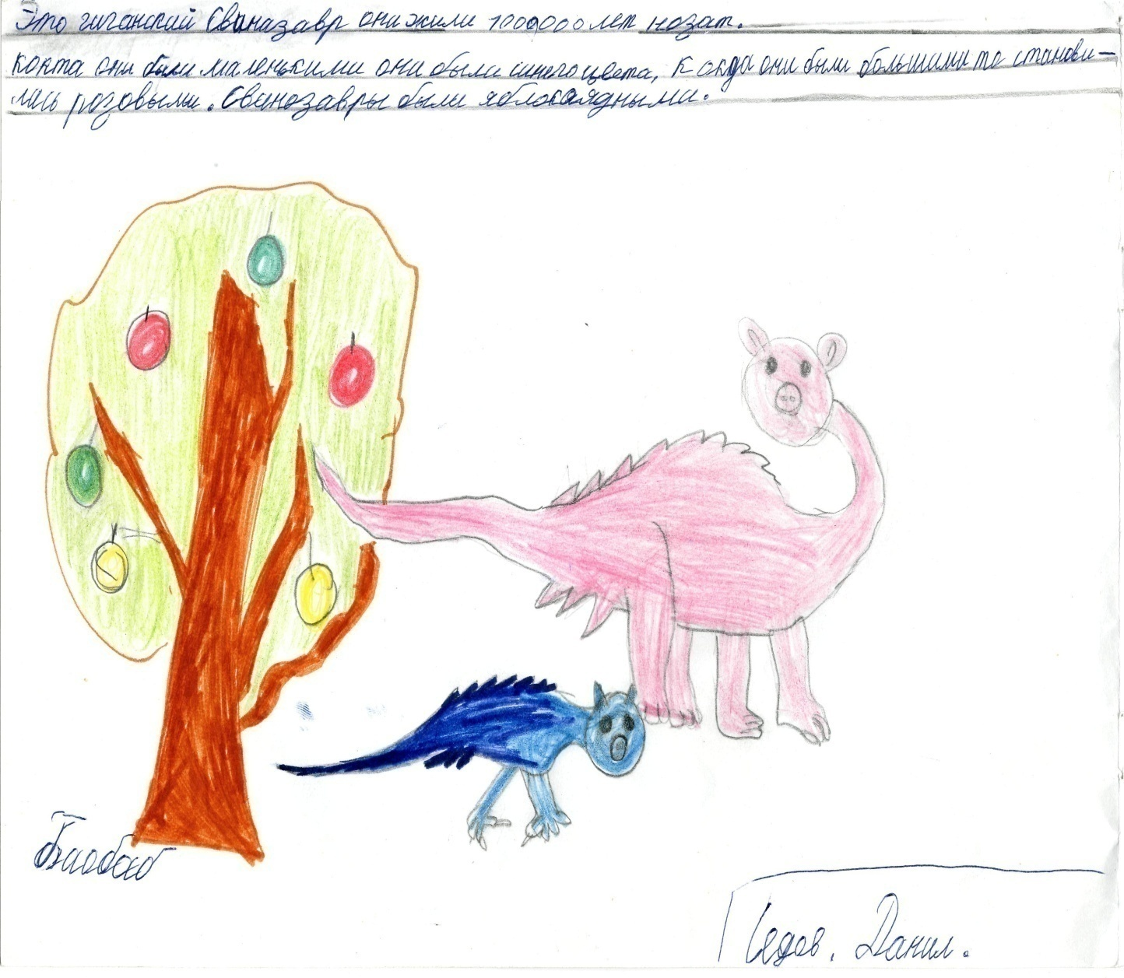
Фантастическое
животное
Свинозавр
Автор Седов Данил, 1 класс

Slide 49
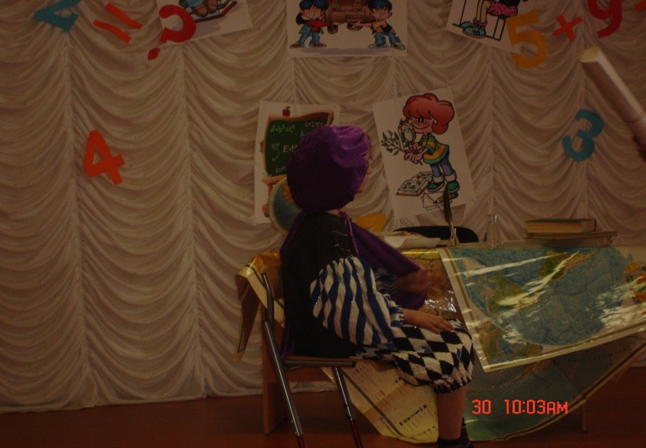
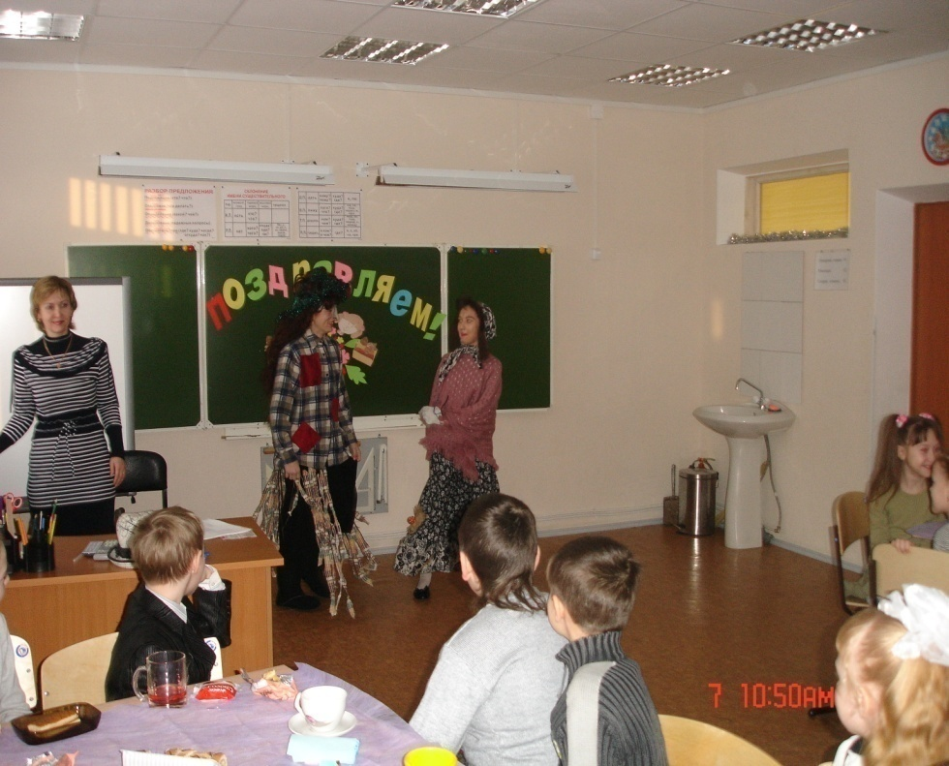
игра
Игра — это поле творчества.
Именно в игре проявляется гибкость и оригинальность мышления.

Slide 50
Игра «Отвечай быстро»
Игры, составленные на уроках Мы и окружающий мир. Тема: «Африка»
Австралия – это не город, а… (материк)
Египет – это не материк, … (страна)
Кения – это не город, а … (гора)
Пиния – это не гора, а… (дерево)
Почва – это не просто слой земли, а … (плодородный слой земли)
Атласница – это не растение, а … (бабочка)
Автор Башкатов Леонид, 3 класс
Африка – это не страна, а… (материк)
Лев – это не травоядное животное, а… (хищник)
Баобаб – это не фрукт, а … (дерево)
Виктория – это не река, а … (самый большой водопад)
Саванна – это не пустыня, а … (африканская степь)
Жук – скарабей живет не в поле, а … (в пустыне)
Конго – это не гора, а … (река)
Африку отделяет от Азии не Черное море, а … (Красное море)
Автор Ревенко Яна, 3 класс

Slide 51
Игра «Отвечай быстро»
Игры, составленные на уроках Мы и окружающий мир. Тема: «Африка»
Тальканика – это не река, а …(озеро)
Килиманджаро – это не гора, а … (вулкан)
Банан – это не дерево, а … (трава)
Баобаб – это не трава, а… (дерево)
Автор Мараховская Татьяна, 3 класс

